Slide 1
ЧПУ Delta Electronics
Обзорная презентация.

Slide 2
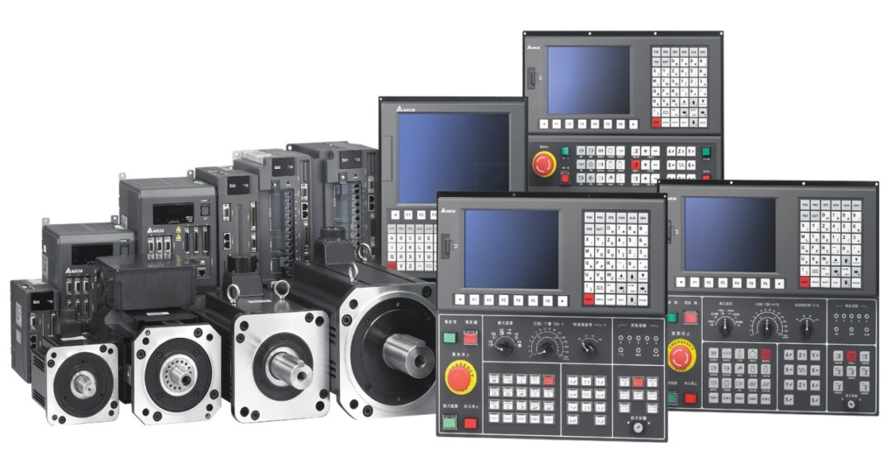
Введение
Обзор ЧПУ Delta Electronics
Монтаж и подключение
Первый пуск и первоначальные настройки
Управление ЧПУ. Работа с экранами
Встроенный ПЛК. Базовая программа.
Работа с G-кодами
Работа с М-командами и макропеременными
Примеры программ ПЛК
2

Slide 3
Содержание
ЧПУ Delta Electronics:
Архитектура системы
Варианты исполнения
Основные функции
Особенности
Программное обеспечение для ПК
Область применения

Slide 4
Архитектура ЧПУ Delta Electronics

Slide 5

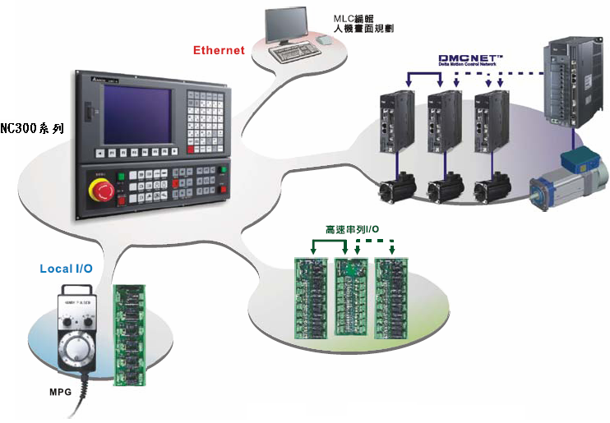
Архитектура
Простота установки, монтажа и наладки!
Сервоприводы и серводвигатели Delta Electronics с DMCNET
Подключение сервоприводов обычным сетевым кабелем (витая пара)
Новое поколение высокоскоростного коммуникационного интерфейса DMCNET
5

Slide 6
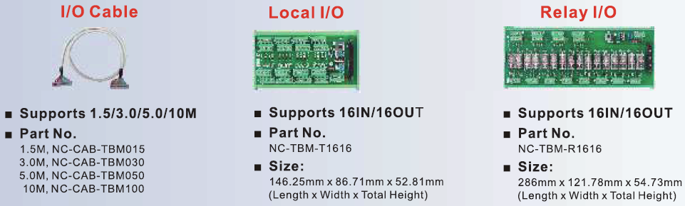
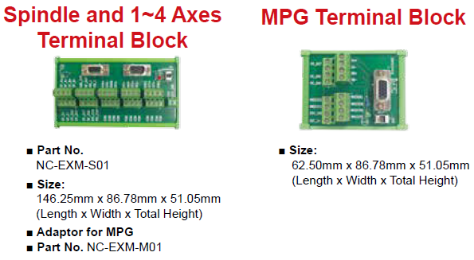
Встроенные вх/вых (для моделей NC300)
28 входов и 28 выходов на борту. Два порта с разъемами IDC:
1 порт – 16 вх./ 16вых. , 2 порт – 12 вх./ 12вых.
Наличие клеммных блоков для удобства монтажа шпинделя, концевых датчиков осей и штурвала
6

Slide 7
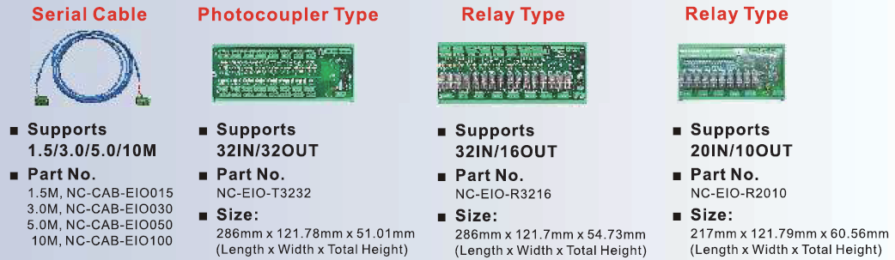
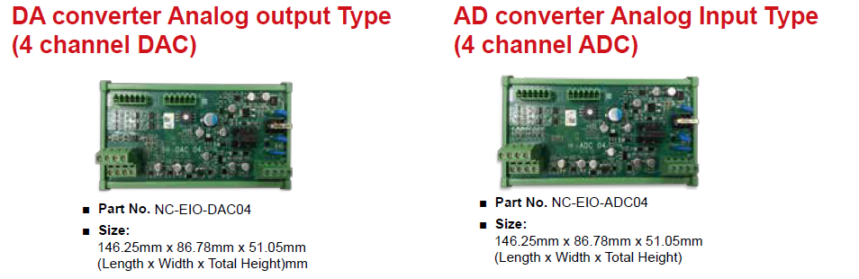
Интерфейсные входы/выходы
Аналоговые входы/выходы
7

Slide 8
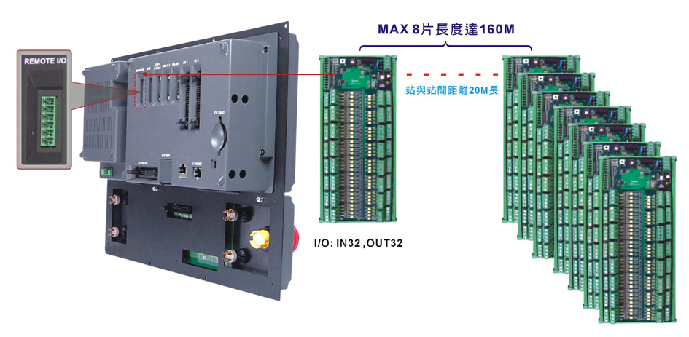
Интерфейсные входы/выходы
Подключение удалённых модулей ввода/вывода: 8 I/O модулей
Максимальное кол-во точек ввода/вывода: 32*8=256
20м между каждым модулем, 160м между ЧПУ и самым дальним модулем
Недорогой и простой в использовании специальный 4-жильный кабель связи.
до 160м
8

Slide 9
Состав системы
Простой и интуитивно понятный интерфейс – экономия времени и простота настройки
Встроенный высокоскоростной контроллер движения
Числовое управление - поддержка стандартных G-кодов
Панель оператора
(HMI)
Числовое управление
(G,M,S,T коды)
Контроллер движения
(MLC)
9

Slide 10
Реализованные требования
Сокращение времени обработки
Повышение точности обработки
То, что Вам нужно!
Сокращение времени монтажа
Безопасность и энергосбережение
Отличное качество
10

Slide 11
Варианты ЧПУ
Delta Electronics

Slide 12
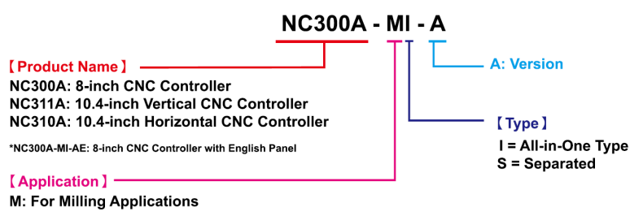
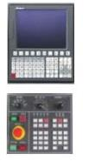

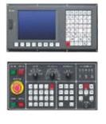
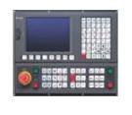

ЧПУ Delta серии NC300 - Маркировка
NC311A-MS-A
NC310A-MS-A
NC300A-MS-A
NC300A-MI-A

Slide 13
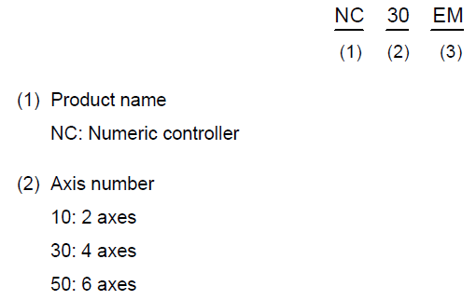
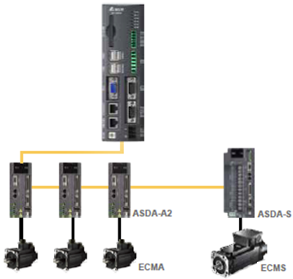
ЧПУ Delta серии NC EM - Маркировка

Slide 14
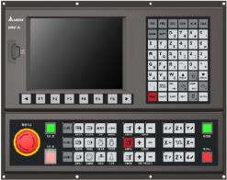
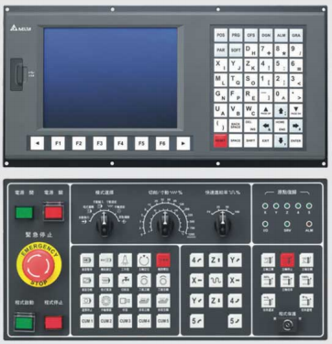
Варианты ЧПУ Delta Electronics
NC300A-MI-AE
NC300A-MS-AE
Горизонтальное исполнение
Встроенный станочный пульт, мембранные клавиши
8-ми дюймовый дисплей
Поддержка до 4 осей + шпиндель
Интерполяция до 4 осей (линейная до 4, дуговая до 3)
28/28 вх/вых на борту
12 входов для концевых датчиков и датчика исходный позиции на борту
2 высокоскоростных входа (G31) на борту
Шина DMCnet для сервоприводов
Ethernet, RS485
USB host, CF Card
G-кода стандарта ISO
Горизонтальное исполнение
Отдельный станочный пульт с переключателями, клавиши мембранные или механические
8-ми дюймовый дисплей
Поддержка до 4 осей + шпиндель
Интерполяция до 4 осей (линейная до 4, дуговая до 3)
28/28 вх/вых на борту
12 входов для концевых датчиков и датчика исходный позиции на борту
2 высокоскоростных входа (G31) на борту
Шина DMCnet для сервоприводов
Ethernet, RS485
USB host, CF Card
G-кода стандарта ISO

Slide 15
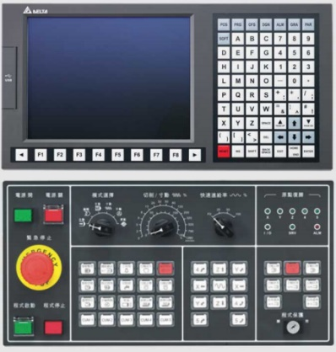
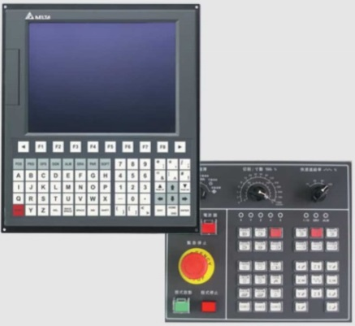
Варианты ЧПУ Delta Electronics
NC310AH-MS-AE
NC311AH-MS-AE
Горизонтальное исполнение
Отдельный станочный пульт с переключателями, клавиши мембранные или механические
10-ми дюймовый дисплей
Поддержка до 6 осей + шпиндель
Интерполяция до 5 осей (линейная до 5, дуговая до 3)
28/28 вх/вых на борту
12 входов для концевых датчиков и датчика исходный позиции на борту
2 высокоскоростных входа (G31) на борту
Шина DMCnet для сервоприводов
Ethernet, RS485
USB host, CF Card
G-кода стандарта ISO
Вертикальное исполнение
Отдельный станочный пульт с переключателями, клавиши мембранные или механические
10-ми дюймовый дисплей
Поддержка до 6 осей + шпиндель
Интерполяция до 5 осей (линейная до 5, дуговая до 3)
28/28 вх/вых на борту
12 входов для концевых датчиков и датчика исходный позиции на борту
2 высокоскоростных входа (G31) на борту
Шина DMCnet для сервоприводов
Ethernet, RS485
USB host, CF Card
G-кода стандарта ISO

Slide 16
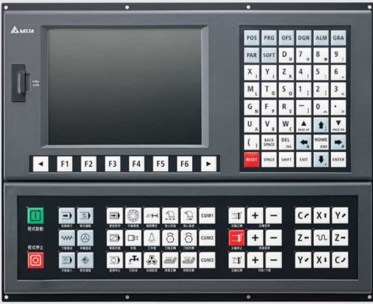
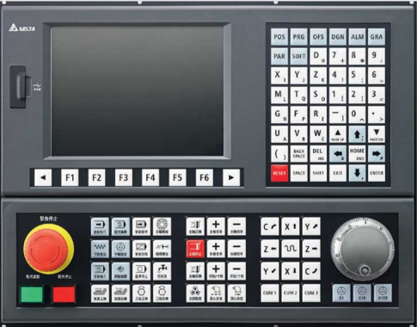
ЧПУ Delta Electronics для токарного станка
NC200A-LI-AE
NC200P-LI-AE
Горизонтальное исполнение
Встроенный станочный пульт, мембранные клавиши
8-ми дюймовый дисплей
Поддержка до 4 осей + шпиндель
Интерполяция до 4 осей (линейная до 4, дуговая до 3)
Вх/Вых по интерфейсу
2 высокоскоростных входа (G31) на борту
Шина DMCnet для сервоприводов
Ethernet, RS485
USB host, CF Card
G-кода стандарта ISO
Горизонтальное исполнение
Встроенный станочный пульт, мембранные клавиши
Встроенный штурвал
8-ми дюймовый дисплей
Поддержка до 4 осей + шпиндель
Интерполяция до 4 осей (линейная до 4, дуговая до 3)
Вх/Вых по интерфейсу
2 высокоскоростных входа (G31) на борту
Шина DMCnet для сервоприводов
Ethernet, RS485
USB host, CF Card
G-кода стандарта ISO

Slide 17
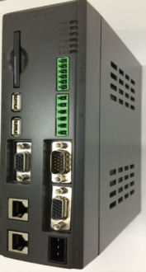
Компактные ЧПУ Delta Electronics
NC30EM
NC50EM
Компактное исполнение
Подключение клавиатуры по USB
Подключение станочного пульта по USB
Подключение дисплея через VGA (разрешение минимум 1024*768)
Поддержка до 4 осей + шпиндель
Интерполяция до 4 осей (линейная до 4, дуговая до 3)
Вх/Вых по интерфейсу
2 высокоскоростных входа (G31) на борту
Шина DMCnet для сервоприводов
Ethernet, RS485
USB host, CF Card
G-кода стандарта ISO
Компактное исполнение
Подключение клавиатуры по USB
Подключение станочного пульта по USB
Подключение дисплея через VGA (разрешение минимум 1024*768)
Поддержка до 6 осей + шпиндель
Интерполяция до 5 осей (линейная до 5, дуговая до 3)
Вх/Вых по интерфейсу
2 высокоскоростных входа (G31) на борту
Шина DMCnet для сервоприводов
Ethernet, RS485
USB host, CF Card
G-кода стандарта ISO

Slide 18
NC30EM/NC50EM – КОМПАКТНЫЕ ЧПУ
Компактный контроллер ЧПУ: NC30EM
ПО Delta
Пользовательское ПО и «железо»
ПО 3-их лиц
Продвинутое применение
Пользовательские у-ва ввода/вывода и дисплей
Стандартный интерфейс
Стандартное применение
Аппаратные средства Delta
Notes:
Short overview of our strategy …

Slide 19
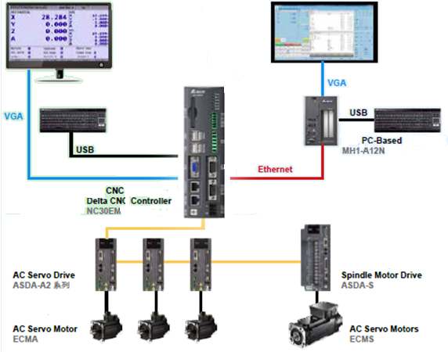
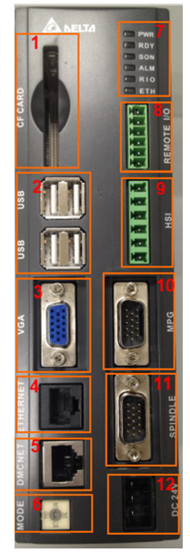
NC30EM/NC50EM – КОМПАКТНЫЕ ЧПУ
Поддерживает все функции ЧПУ серии NC300
Продвинутое применение
Стандартное применение
Штурвал, шпиндель, I/O
USB клавиатура и мышь
VGA монитор
Ethernet
Notes:
Short overview of our strategy …

Slide 20
Спецификация функций ЧПУ Delta Electronics

Slide 21
Спецификация функций ЧПУ Delta Electronics
Основные
Количество осей | NC300A до 4 осей + шпиндель NC310AH и NC311AH до 6 осей + шпиндель
Интерполяция осей | NC300A: 4оси линейная, 3 оси круговая NC311AH: 5 осей линейная, 3 оси круговая
Наименьший инкремент | 0.001мм / 0.001 град.
Макс. Заданное значение | ±99999.999мм
Управление разгоном/замедлением | Ускорение / замедление перед интерполяцией, S-образная кривая Ускорение / замедление
Метрический размер | Std. (G21)
Блокировка осей | Все оси
Экстренный останов | Присутствует
Сетевой протокол | DMCNET

Slide 22
Спецификация функций ЧПУ Delta Electronics
Управление
Автоматическое управление | Присутствует
Ручное управление | Присутствует
Флэш накопитель | CF-карта в комплекте, внешние USB накопители
Поиск символа | Присутствует
Поиск по порядковому номеру | Присутствует
Пробный запуск | Присутствует
Симулятор штурвала | Присутствует
Режим JOG | Присутствует
Возврат в исходную позицию | Присутствует
Ручное управление подачей | Присутствует
Кратность при ручной подаче | x1 x10 x100
Защита программ | Присутствует
Программа может быть загружена через USB, CF-карту, Ethernet
Без ограничений по объему программы G-кодов

Slide 23
Спецификация функций ЧПУ Delta Electronics
Программирование с использованием G-кодов
Стандартные G-коды
Легко освоить новым пользователям
Включает несколько циклов обработки
Основные G-коды
Позиционирование | G00
Режим точного останова | G61
Точная остановка | G09
Линейная интерполяция | G01
Круговая интерполяция | G02, G03
Выдержка | G04
Функция пропуска | G31
Возврат в исходную позицию | G28
Проверка возврата к исходной позиции | G27
Возврат к позиции смены инструмента | G30

Slide 24
Спецификация функций ЧПУ Delta Electronics
Функции подачи
Настройка скорости перемещения | F0, 25%, 50%, 100%
Скорость резания в минуту | F ( мм / мин )
Скорость резания в минуту | Макс. скорость подачи резания мм / мин
Настройка скорости подачи | 0 ~ 150%
Настройка скорости JOG | 0 ~ 100%
Предварительный контроль | 500 блоков
Функции предварительного просмотра / просмотра вперед:
  Сглаживание рывков
  Функции сглаживая движения
  Корректировка скорости подачи
g
d
f
b
c
e
a
Automatic adjustment of feed rate

Slide 25
Спецификация функций ЧПУ Delta Electronics
Программы и ввод данных
Останов выполнения управляющей программы | M01
Режим абсолютного/ относительного позиционирования | G90 / G91
Автоматическая система настройки координат | Присутствует
Система координат заготовки | G52, G53, G54~G59
Вызов подпрограмм | Макс. 8 уровней
Запуск программы / завершение программы | M00 / M01 / M02 / M30
Формат кода | Стандарт ISOG, M, S, T коды
Управление потоком программ | Внутренний / внешний вызов программы, программный цикл
Фиксированный цикл | Жесткое нарезание резьбы и сверление
Сброс | Присутствует
Разъемы для встроенных вх/вых | 1ый разъем: 16ых и 16 вых, 2ой разъем: 12вх и 12 вых
Разъем для подключения штурвала | 1 вход, импульсный вход
USB / RS485 / Ethernet | Присутствует
Разъем для концевых выключателей по осям | Вход для датчиков 4 осей и исходной позиции
Разъем для подключения шпинделя | Аналоговый выход ±10В /G31 / сигналы от энкодера
Разъем для удаленных модулей ввода/вывода | Расширение доступно до 8 модулей (макс. 256 вх/вых)

Slide 26
Спецификация функций ЧПУ Delta Electronics
Управление шпинделем и инструментом
MST Overpass | Присутствует
MST Control | Присутствует
Скорость шпинделя | S об/мин
Настройка скорости шпинделя | 50 - 120 %
Функции M кодов | M цифра (например M003, 03)
Функции S кодов | S цифра (например S10000)
Функции T кодов | T цифра (например T01 )
Объем магазина инструментов | до 100 инструментов
Компенсация длины инструмента | G43, G44, G49
Компенсация радиуса инструмента | G41, G42, G40

Slide 27
Спецификация функций ЧПУ Delta Electronics
Настройки и отображение
Режим отображения | Авто / Редактирование / Ручной / Штурвал / Jog / Исходная позиция
Дисплей текущего положения | Абсолютные, относительные, механические (пользовательские) координаты
Отображение пользовательского экрана | Присутствует
Отображение G-кодов | Присутствует
Индивидуальный экран | Программируется пользователем
Отображение параметров | Присутствует
Функция самодиагностики | Присутствует
Отображение аварийных сигналов | Присутствует
Отображение истории аварий | 512 записей
Фактическое отображение скорости резания | Присутствует
Экран скорости вращения шпинделя и номера инструмента | Присутствует
Экран настройки параметров | Присутствует
Экран настройки сервопривода | Присутствует
Отображение информации о системе | Присутствует
Многоязычный дисплей | Присутствует
Настройка пароля | Присутствует
Отображение загрузки сервопривода | Присутствует
Визуализация перемещения | Присутствует
Цветной ЖК-дисплей | 8-дюймовый ЖК-дисплей / 10,4-дюймовый ЖК-дисплей

Slide 28
Особенности ЧПУ Delta Electronics

Slide 29
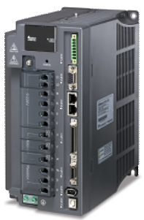
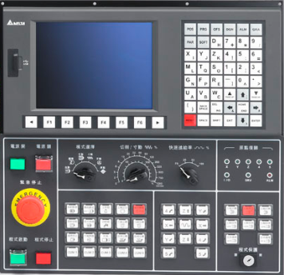
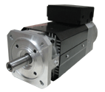
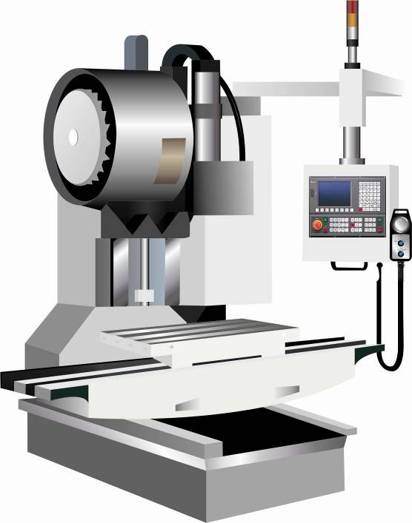

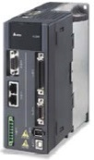
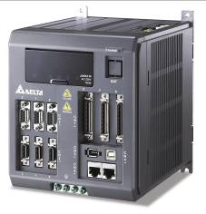
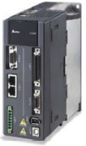

Типы шпинделей
Разные типы шпинделей：
1. Серводвигатель по DMCNET
2. Электродвигатель через ПЧ с аналоговым заданием ±10В
ASD-S-F
Шпиндель
ASD-M-F
Оси подачи
ASD-A2-F
29

Slide 30
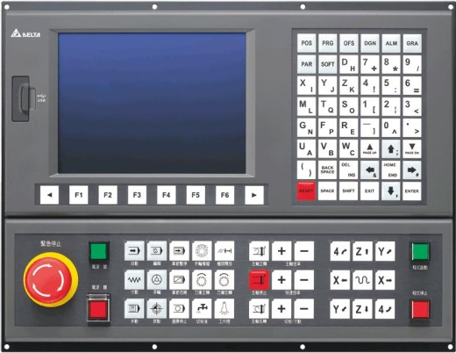


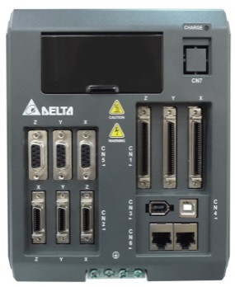
Высокоскоростной протокол DMCNET
Полностью цифровое управление
В одной сети с сервоприводом!
Повышенная помехозащищенность
Высокоскоростное управление сервоприводами
Простота в настройке параметров
Гибкость и надежность
Интерполяция в режиме реального времени
30

Slide 31
Точность и плавность движения
Сглаживание рывков
Автоматическое торможение для подавление ударов и вибраций
Центробежное ускорение
B
g
d
f
b
c
e
A
a
Автоматическая регулировка скорости подачи
Уменьшение дрожания
Увеличение точности
A
B
C
31

Slide 32
Функция Look-ahead (Взгляд наперед)
Look-ahead – возможность сглаживания момента перехода от одного G-кода к другому
Выполнение операции в соответствии с заданной скоростью и перемещением.
Скорость подачи
a
h
Время обработки
Движение по оси сглаживается во избежание разрывов скорости и повышения точности обработки
a
c
f
h
Плавный разгон и замедление
32

Slide 33
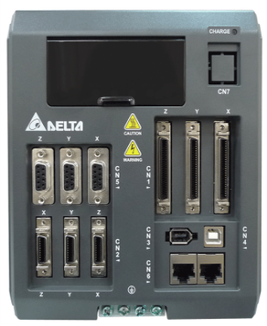
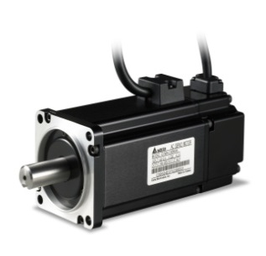
Команды точной интерполяции
Сглаживание внутренних команд привода и управление двигателем с большей точностью и стабильностью
ASDA-M позволяет выполнять команды интерполяции с полосой пропускания до 8 кГц
ЧПУ
Команды управления
1kHz
Привод
Команды интерполяции
8kHz
更细腻
33

Slide 34
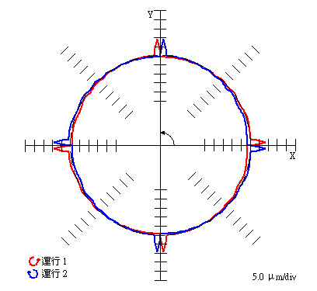
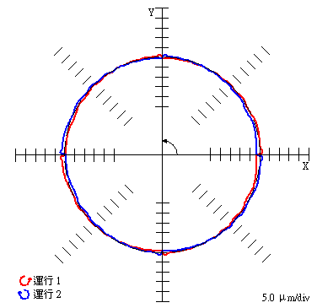
Компенсация трения
Высокочастотный контур с частотой 16 кГц для коррекции крутящего момента
Момент
Механическое трение
Компенсация трения в реальном времени
Скорость
Улучшение
переходов
Без компенсации
трения
С компенсацией
трения
34

Slide 35
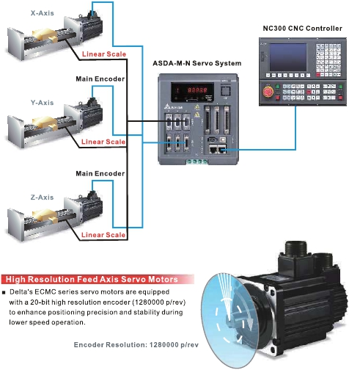
Высокоточный полностью замкнутый цикл управления положением
Метод реализации:
Полностью замкнутый цикл управления положением реализуется с помощью сервоприводов.
А так же:
Сигналы от энкодеров и линейных датчиков обрабатываются в реальном времени.
35

Slide 36
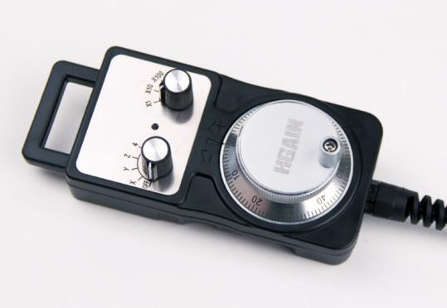
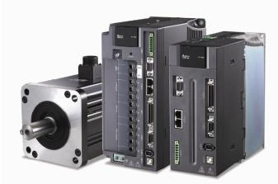
Штурвал
Выбор осей X-Y-Z-4
Кратность перемещения X1-X10-X100
Ручной штурвал
Сервоприводы и серводвигатели
Цифровой интерфейс DMCNET
Можно использовать только серии ASD-A2-F или ASD-M-F
Настройка параметров приводов и настройку контуров можно осуществлять через ЧПУ
Простота в настройке и монтаже
36

Slide 37
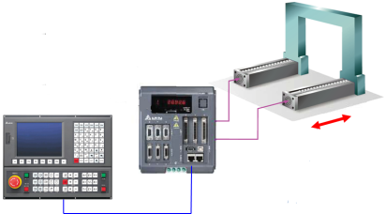
Синхронизация осей и портальный режим
Синхронизация осей:
  Поддержка ведущей и ведомой оси
  Нет необходимости механического соединения
  Все параметры для настройки есть в ЧПУ
Портальный режим:
Настройка через ЧПУ
Обе оси имеют свои сервоприводы
Оси механически соединены между собой

Slide 38
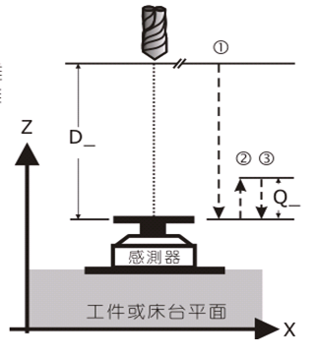
Измерение размеров инструмента
Поддержка функции G31, с помощью которой можно автоматически измерять длину инструмента с помощью датчика.
G90 G00 Z0.
G01 G31 Z-80.0 F200.
G91 Z10. F400.
G31 Z-10. F50.
Поиск датчика на скорости подачи 200
Подъем на расстояние Q со скоростью подачи 400
Медленно достигает датчика со скоростью подачи 50
Обновляет измеренное значение отклонения для таблицы инструментов
38

Slide 39
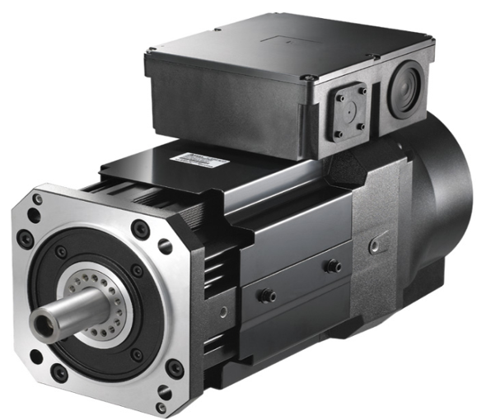
Серводвигатели на постоянных магнитах для шпинделя
Серия ECMS:
Конструкция разработана специально для ЧПУ
Номинальная скорость вращения -6000об/мин,
максимальная -12000об/мин
Время разгона от 0 до 6000 об/мин: 250мс
Быстрая смена инструмента
Высокий отклик, низкая синхронная ошибка
Высокопроизводительные функции нарезания резьбы
39

Slide 40
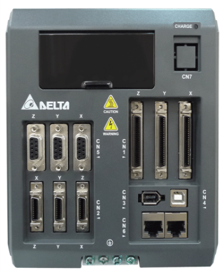

Сохранение и импорт параметров серво
ЧПУ позволяет сохранять параметры сервоприводов и загружать их обратно (например при смене сервопривода)
Данные можно импортировать и экспортировать напрямую через интерфейс USB
0101010110010111001010010010101
Удобство обслуживания и замены
40

Slide 41
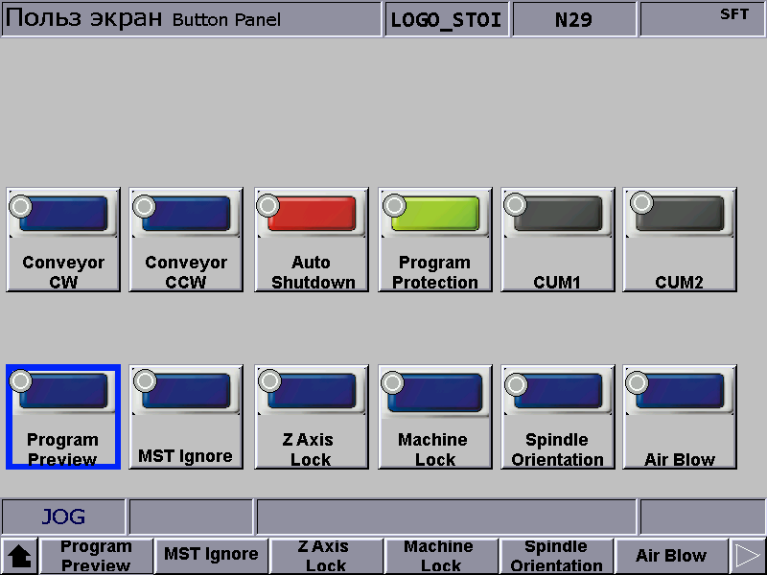
Пользовательский экран
Управление ЧПУ может быть организовано через пользовательский экран, который напрямую связан с MLC.
Может содержать различные иконки в соответствии с требованиями оператора
Каждый значок на экране может соответствовать реальной клавише на станочном пульте. Пользователи могут организовать раскладку на основе их потребностей.
Могут отображаться скорость подачи, скорость отвода, скорость шпинделя, скорость JOG, индикация работы штурвала.
Управление осуществляется с помощью функциональных клавиш, функции которых можно менять стрелками ← →
41

Slide 42
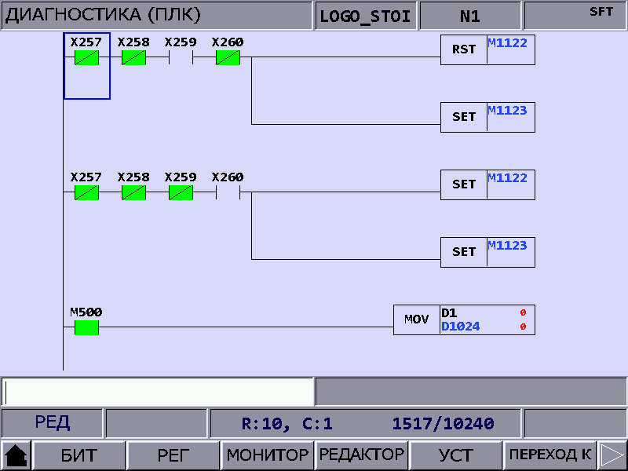
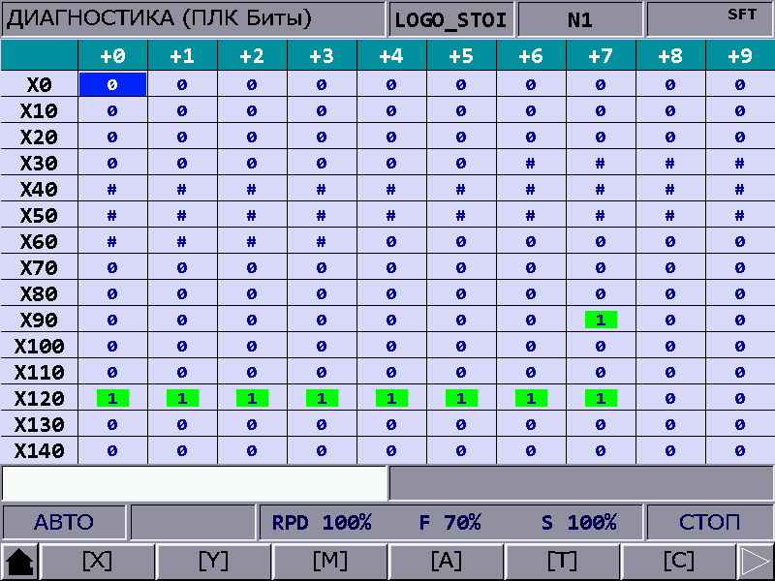
Онлайн мониторинг и редактор ПЛК
Встроенный редактор ПЛК, импорт/экспорт через USB.
Мониторинг состояния вх/вых, регистров и т. д.
ЧПУ содержит базовую программу для управления электроавтоматикой станка
42
Notes:
Editing: add a switch.. Delete a line to realize some functions as u wish
Cutting fluid

Slide 43
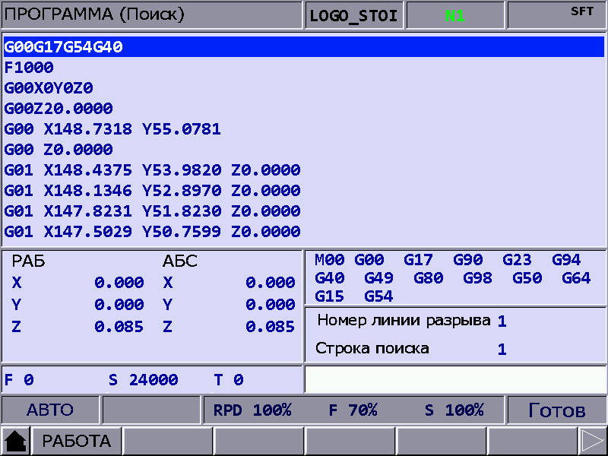
Поиск точки останова
С помощью подпрограммы (с информацией о номере строки точки останова) пользователи могут найти точку останова и перезапустить выполнение с требуемой точки останова.
Это значительно сокращает время повторного выполнения.
_{Программа} _{G-кодов}
Настройки/информация точки останова
Дисплей информации о точке останова
Номер строки для перезапуска
Информация о координатах по осям
Функция поиска
43

Slide 44
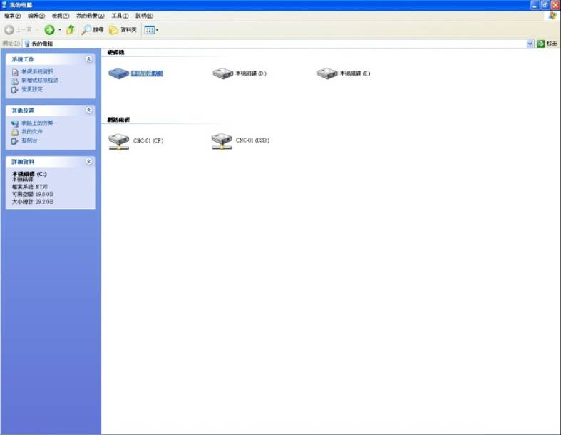
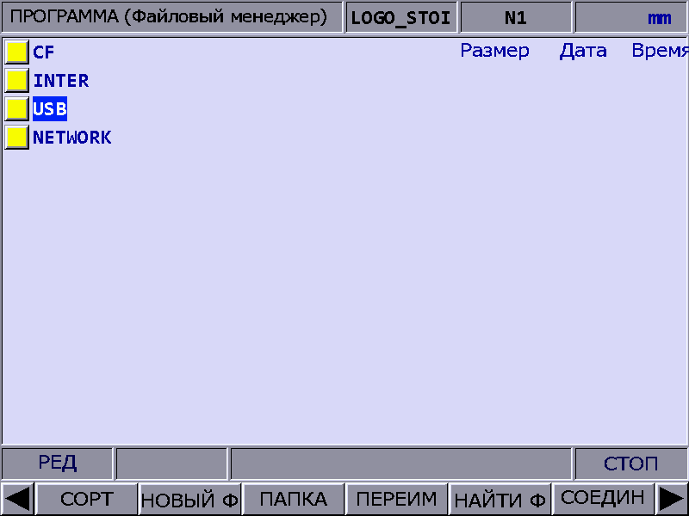
Управление данными
TCP/IP протокол
Ethernet
Со стороны ПК
・Отображение содержимого ПК
・Отображение содержимого ЧПУ
Со стороны ЧПУ
・ Отображение содержимого ЧПУ
44

Slide 45
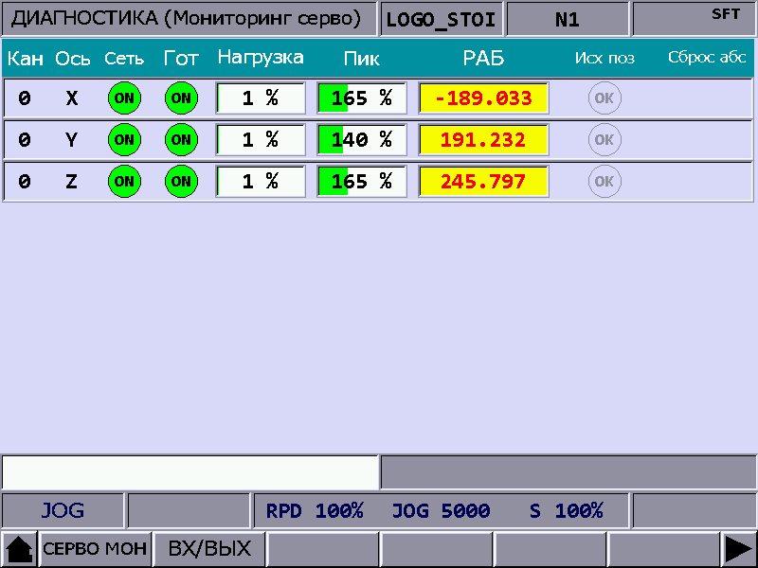
Онлайн мониторинг серводвигателей
Онлайн отображение уровня нагрузки на сервоприводах подачи и шпинделе (если он тоже работает по DMCNET)
Серво ON
Высокоскоростная сеть управления движением
45

Slide 46
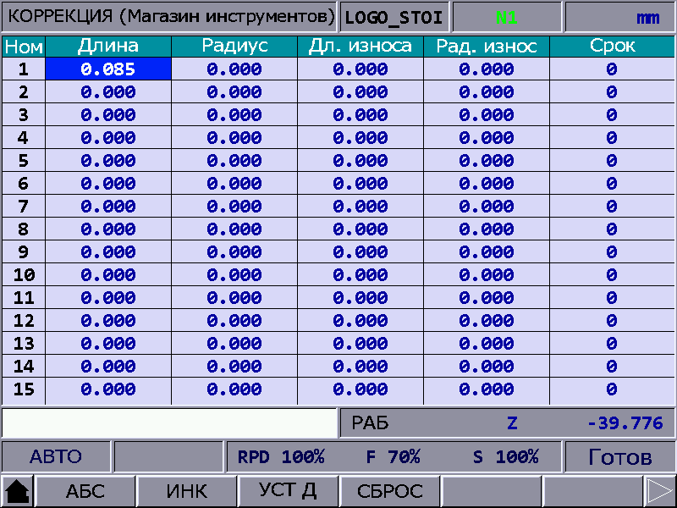

Функции управления инструментом
Установка, сброс номеров и блокировка инструментов
Смена инструмента револьверного типа и модульного
Настройка инструмента
Функция блокировки инструмента
・Блокировка неиспользуемого или отсутствующего инструмента
46

Slide 47

Автоматическая настройка
контура регулирования
Настройка контуров непосредственно через ЧПУ (аналогично как в ASDASoft)
Обеспечивает эффективную регулировку коэффициентов при настройке станка.
Настройки подавления резонанса.
Отображение состояния сервопривода
Отображение содержимого параметров сервопривода
Тестирование движения
Постоянная разг/замед
Постоянная времени S-кривой
Скорость перемещения
Временной интервал
Настройка параметров теста
Отображение параметров до и после настройки
47

Slide 48

Преобразование чертежей в G-коды
ЧПУ NC300 имеет встроенный пост-процессор для преобразования 2D чертежей в G-коды
Поддерживаются только файлы с расширением
.DXF
Выбор скорости подачи
Выбор начала координат
Выбор плоскости обработки
Установка расстояния перемещения по оси Z
48

Slide 49
Программное обеспечение для ПК

Slide 50

ПО для ПК
Сервис
*Мониторинг и диагностика
*Обслуживание
системы
Monitoring
DNC Control
Обслуживание
системы
50

Slide 51

ПО для ПК
Онлайн ЧПУ
Редактор ПЛК
Редактор параметр.
Редактор польз. экрана
51

Slide 52

ПО для ПК - CNCNetwork
CNCNetwork – файловый менеджер для работы с ЧПУ
Загрузка / Выгрузка файлов с параметрами
Загрузка файлов с G-кодами
Прямой доступ к файлам с ПК
Данные и файлы, необходимые для ЧПУ, могут быть отредактированы и выполнены непосредственно на ПК
52

Slide 53

ПО для ПК - CNCNetwork
Мониторинг работы (в режиме DNC)
Во время выполнения файла в режиме NC (DNC) пользователи могут контролировать работу устройства через экран DNC
Режим DNC позволяет импортировать программы с внешнего источника посредством связи. Выберите режим DNC и передавайте программы с использованием функции коммуникации программной группы.

Slide 54

ПО для ПК – Редактор ПЛК
Программная среда для PLC (похожа на WPLSoft)
Загрузка/Выгрузка программы ПЛК
Онлайн мониторинг ПЛК
MLC Editor
MLC Editor содержит удобный интерфейс и достаточно функций для разработки пользовательских программ
загружать программу можно через USBфлэшку или по сети
54

Slide 55

ПО для ПК – Редактор параметров
Parameter Editor
Редактирование параметров ЧПУ
Загрузка/Выгрузка параметров

Slide 56

ПО для ПК - Screen Editor
Software Screen Editor
Пользователи могут самостоятельно разрабатывать и изменять свои собственные экраны.
56

Slide 57
Область применения
ЧПУ Delta Electronics

Slide 58

Высокоскоростные станки для нарезания резьбы
(1) Требования:
◆ Функции управления инструментом
◆ Быстрая смена инструмента
◆ Высокоскоростной шпиндель (4000об/мин и выше)
(2) Решение ЧПУ Delta :
◆ Смена инструментов револьверного типа.
◆ Короткое время обработки MLC (время скана<5мс для 5000 шагов)
◆ Серводвигатели на постоянным магнитах в качестве шпинделя (Номинальная скорость: 6000об/мин)
Станок для нарезания
резьбы
58

Slide 59

Обрабатывающие центры
(1) Требования:
◆ Скорость шпинделя: 6К-8К об/мин
◆ Обработка с высоким крутящим моментом на средней/низкой скорости
◆ Автоматическая смена инструмента
◆ Автоматическое измерение длины инструмента
(2) Решение ЧПУ Delta:
◆ Сервоприводы или ПЧ Delta для шпинделя
◆ Автоматическая смена инструмента
◆ Симулятор штурвала, простота использования в режиме резания
◆ Поддержка G31 для определения длины инструмента
Обрабатывающий центр с ЧПУ
59

Slide 60

Портальные станки
(1) Требования:
◆ Скорость шпинделя: 6К-10К об/мин
◆ Синхронное вращение осей
(2) Решение ЧПУ Delta:
◆ Сервоприводы или ПЧ Delta для шпинделя
◆ Двухосное синхронное управление осуществляется с помощью двух сервоприводов. ЧПУ имеет встроенные портальные функции.
Портальный станок с ЧПУ
60

Slide 61

Гравировальные и фрезерные станки
(1) Требования:
◆ Скорость шпинделя: 10К-30К об/мин
◆ Крупная программа обработки
◆ Высокая скорость и высокая точность
◆ Автоматическая смена инструмента
(2) Решение ЧПУ Delta:
◆ ПЧ Delta для двигателей шпинделя
◆ Поиск точки останова
◆ Сглаживание момента перехода от одного G-кода к другому и оптимизация скорости подачи
◆ Поддержка G31 для определения длины инструмента
Гравировальный/фрезерный станок с ЧПУ
61

Slide 62







Конечный продукт
62

Slide 63




NC300 – Фрезерные станки
Особенности:
Магазин инструментов управляется через ПЛК или макросы G-кодов
Инструмент и источник измерений
Нарезание резьбы
ЧПУ
NC300A-MI-A
Вх/Вых по внутренней шине и по интерфейсу
DMCNET
Штурвал
I/O’s
Digital
Analogue
3x ASD-A2-F
3x ECMA
1x ASD-S
1x ECMS
X
Y
Z
C
Notes:
Short overview of our strategy …

Slide 64


NC300 – Фрезерные станки
Особенности:
Магазин инструментов управляется через ПЛК или макросы G-кодов
Инструмент и источник измерений
ЧПУ
NC311A-MS-A
Вх/Вых по внутренней шине и по интерфейсу
Аналоговое задание
DMCNET
I/O’s
Digital
Analogue
Штурвал
3x ASD-A2-F
3x ECMA
VFD
C2000
X
Y
Z
C
Notes:
Short overview of our strategy …

Slide 65


Резка материала:
Дерево
Стекло
Камень
Металл
NC300 – Портальные станки (роутеры)
ЧПУ
NC311A-MS-A
Вх/Вых по внутренней шине и по интерфейсу
Аналоговое задание
Features:
Загрузка G-кодов через USB или Ethernet
Конвертация DXF в G-коды
Скорость подачи до 100м/мин
Интегрированы функции сглаживания
Компенсация трения
DMCNET
I/O’s
Digital
Analogue
Штурвал
4x ASD-A2-F
4x ECMA
VFD
C2000
X
X1
Y
Z
C
Notes:
Short overview of our strategy …

Slide 66

Резка материала:
Дерево
Алюминий
NC300 – Панельный станок
ЧПУ
NC311A-MS-A
Вх/Вых по внутренней шине и по интерфейсу
Features:
Загрузка G-кодов через USB или Ethernet
Предварительно запрограммированные макросы G-кодов
Скорость подачи до 100м/мин
Аналоговое задание
DMCNET
I/O’s
Digital
Analogue
Штурвал
4x ASD-A2-F
4x ECMA
VFD
C2000
X
Y
Z
B
C
Notes:
Short overview of our strategy …

Slide 67



Примеры применений ЧПУ Delta
Фрезерные металлообрабатывающие станки
NC300 - 3 оси
Шпиндель 18кВт, 6000об/мин
Автоматическая смена инструмента. 12 инструментов в магазине
Панельные станки для обработки композитных материалов
NC300 – 3 оси
Подача 60 м/мин
Программа запускается непосредственно через USB
Магазин инструментов – автоматическая смена с 6-ю инструментами на мосту
Портальная конструкция - ASDA-M поддержка двух двигателей на одной оси
Видео: https://www.youtube.com/watch?t=84&v=9mA3v8y-bzw
Обработка деревянных и алюминиевых профилей
NC311 CNC - 5 осей и 1 шпиндель
Скорость подачи 100 м/мин
Управление инструментом через макрос T9000
Создание G-Code сторонними CAD/CAM программами
Notes:
Short overview of our strategy …

Slide 68




Примеры применений ЧПУ Delta
NC50 для зубопротезного станка
5-ти осевая интерполяция (X-Y-Z-A-B)
Использование клавиатуры и монитора или пользовательского ПО для ПК
Нет ограничения по объему G-кодов (можно использовать стандартные CAD/CAM программы)
NC30 для деревообрабатывающего станка (также для пластика, композитных материалов и резки металла)
Встроенная портальная функция с помощью двух сервоприводов ASD-A2-F
Загрузка G-кодов через USB или Ethernet
NC30 для фрезерного станка
3-х осевая интерполяция(X-Y-Z)
Использование клавиатуры и монитора или пользовательского ПО для ПК
Нет ограничения по объему G-кодов (можно использовать стандартные CAD/CAM программы)
  Мраморный гравировальный станок
3-х осевая интерполяция(X-Y-Z)
Нет ограничения по объему G-кодов (можно использовать стандартные s=CAD/CAM программы)

Slide 69

Пример комплекта для фрезерного станка
ЧПУ 3 оси + шпиндель
Оси: 1,5 кВт * 3 шт.
2 без тормоза, 1 с тормозом
Шпиндель 5.5KW
Вх/вых – 16/16 шт. (реле)
Штурвал
Видео с этим станком:
https://youtu.be/ePypqyEcQZg
Notes:
Short overview of our strategy …

Slide 70










Содержание комплекта:
Notes:
Short overview of our strategy …

Slide 71

Пример комплекта для портального станка
ЧПУ 4 оси + шпиндель
Ось X: 7,5 кВт
Ось Y: 2*5,5 кВт
Ось Z: 3 кВт с тормозом
Шпиндель 15 кВт
Вх/вых – 32/32 шт.
Штурвал
Notes:
Short overview of our strategy …

Slide 72




Содержание комплекта:
Notes:
Short overview of our strategy …

Slide 73



Модернизация гидроабразивного станка с ЧПУ Delta
NC300 с отдельным станочным пультом
Notes:
Short overview of our strategy …

Slide 74


Модернизация 6-осевого станка с ЧПУ Delta
Использовалась NC311
Notes:
Short overview of our strategy …

Slide 75
СПАСИБО
ЗА ВНИМАНИЕ!
Больше информации на сайте http://www.rts.ua/rus/catshop/827/CNC/

